Slide 1

Wgan-gp hybrid pentru generare de tranzactii
Lacatus Arpad-Alex TIE

Slide 2

AGENDA
Arhitectura si Implementare
Set de date
Instructiuni de utilizare
Evaluare
Discutie critica

Slide 3

Arhitectura

Slide 4

Parti principale
Algoritm de generare date reale (sintetice)
Alogoritm pe baza WGAN-GP pentru antrenarea modelului
Algoritm de generare folosind modelul antrenat
Api care expune modelul
Back-end care mapeaza datele generate catre date folosibile

Slide 5
Algoritm de generare date reale (sintetice)
Algoritm folosit pentru a genera datele care vor fi folosite pentru antrenare. Aceasta solute a fost folosita datorita seturilor nesatisafcatorii de date(putine dimensiuni, fara date confidentiale)
Structura Datelor Generate
Datele respectă structura exactă așteptată de modelul GAN:
Condiții (Continue): 10 coloane (Cond_0...Cond_9) cu valori în intervalul $[-1, 1]$.
Produse (Categorice): 50 de coloane de tip One-Hot (ProdID_0...ProdID_49).
Cantitate (Țintă): Coloana Quantity (între 1 și 50), a cărei valoare este corelată intenționat cu primele două coloane de condiție.

Slide 6
Arhitectura WGAN-GP Hibrida
Generatorul este conceput pentru a genera tranzacții compuse, plecând de la un vector de zgomot (NOISE_DIM = 128) și un vector de condiție (CONDITION_DIM = 10).
Trunchiul Comun (common_trunk)
    Intrare: Zgomotul concatenat cu condiția 128 + 10 = 138 dimensiuni).
    Structură: Două straturi liniare dense (nn.Linear) separate prin funcția de activare ReLU.Rol: Extrage trăsături generale și învață corelațiile dintre zgomot și condiții.
  Capetele de Ieșire (Split Heads) 🔥Trunchiul comun este ramificat în trei "capete" specializate, ceea ce permite Generatorului să gestioneze diferit tipurile de date:
    Capul Continuu (continuous_head):
      Ieșire: 10 dimensiuni.
      Activare: Tanh (limitează valorile la intervalul [-1, 1], standard pentru caracteristicile normalizate).
    Capul Categoric (categorical_head):
      Ieșire: 50 dimensiuni (PRODUCT_ID_DIM).
      Activare: Utilizează Gumbel-Softmax (aplicat în forward). Acest mecanism esențial transformă scorurile brute (logits) într-un vector de tip one-hot diferențiabil, permițând generarea de ID-uri de produs discrete.
    Capul Cantității (quantity_head):
      Ieșire: 1 dimensiune.
      Activare: ReLU și Clamp (limitează valoarea finală strict la intervalul normalizat $\mathbf{[0.0, 1.0]}$). Acest lucru este crucial pentru a respecta constrângerea fizică a cantității maxime.

Slide 7
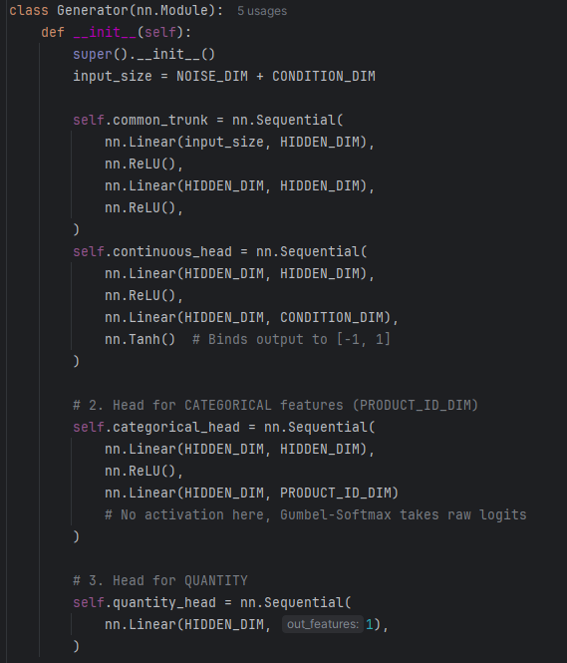
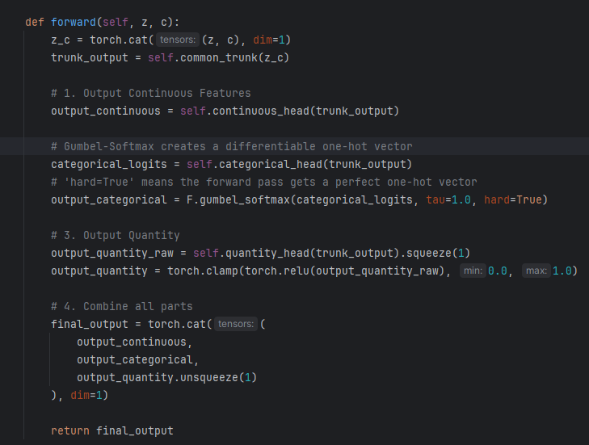
Cod sursa generator

Slide 8
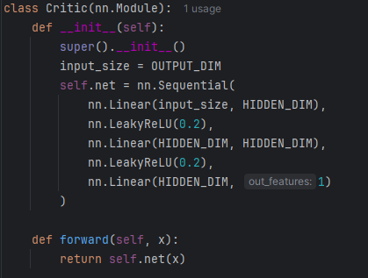
Criticul
Criticul (care acționează ca Discriminator) implementează principiile WGAN-GP.
Intrare: Primește tranzacția sintetică sau reală completă (10 Condiții + 50 ID-uri Produs + 1 Cantitate = 61 dimensiuni).
Structură: Trei straturi liniare dense separate de funcția de activare LeakyReLU(0.2).
Ieșire: 1 scor scalar (fără Sigmoid final).
Rol: Estimează scorul de realitate (distanța Wasserstein) al datelor, în loc să ofere o probabilitate binară (Real/Fals).

Slide 9
Functia de cost
Funcția de cost a Generatorului (G Loss) este hibridă și urmărește trei obiective majore, având o pondere foarte mare pe acuratețea numerică:
Componentele Cheie (G Loss)
Adversarial Loss (loss_adv): Asigură realismul general al datelor, încercând să păcălească Criticul (WGAN core).
Feature Matching Loss (loss_feature_match): Asigură diversitatea statistică a datelor generate, prevenind colapsul modal. Are pondere 1.0.
Quantity MSE Loss (loss_quantity_mse): Este constrângerea critică. Forțează precizia numerică pe coloana 'Quantity' (compară valorile normalizate). Are o pondere mare de 5.0, indicând că acuratețea cantității este obiectivul principal.
Criticul (D Loss)Funcția de cost a Criticului (D Loss) folosește Loss-ul Wasserstein și include termenul de Penalizare pe Gradient (GP) pentru a menține stabilitatea antrenamentului (WGAN-GP).

Slide 10
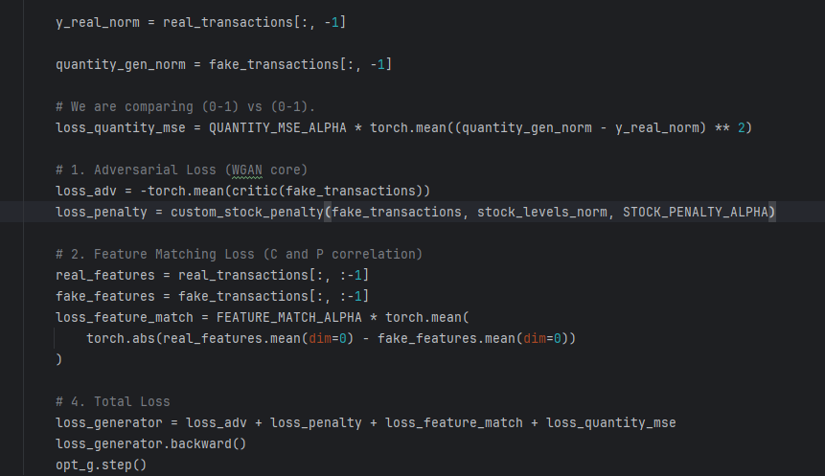
Cod sursa pentru functi de loss

Slide 11
Mecanisme de stabilitate
Gradient Penalty (GP):
Aplicat Criticului cu lambda = 5.0.
Stabilizează antrenamentul, impunând o constrângere de 1-Lipschitz (necesară pentru WGAN).
Learning Rate (LR) Scăzut: Ambele rețele folosesc un LR foarte scăzut (5e-6), ceea ce este o tehnică comună în WGAN-uri pentru a asigura o convergență lentă și stabilă.

Slide 12
Algoritm de generare folosind modelul antrenat
Folosit pentru a genera si verifica datele inainte de integrarea cu back-endul
Încărcare: Încarcă modelul Generator (G) și îl trece în modul de evaluare (G.eval()).
Generare: Generează 10.000 de mostre în loturi mici (batch-uri), furnizând Generatorului vectori de zgomot aleatoriu și vectori de condiție aleatorie.
Post-Procesare:Produs (P): Converteste logit-urile de Produs ID (secțiunea din mijloc a ieșirii) în vectori one-hot curați folosind Gumbel-Softmax cu temperatură foarte mică.
Cantitate (Q): Preia valoarea normalizată a Cantității (ultima coloană).
Denormalizare Crucială: Convertește Cantitatea din intervalul normalizat 0.0, 1.0] (generat de model) înapoi la scala reală (între 1 și 50), folosind constanta QUANTITY_MAX.
Salvare: Salvează setul final de date în fișierul synthetic_ecommerce_data_final.csv (10.000 de rânduri).

Slide 13
Api care expune modelul
Încărcarea Modelului: La pornirea serverului, codul încarcă Generatorul (generator_constrained_stable.pth) în memorie.
Ruta /generate (POST):
    Când un alt program (cum ar fi o aplicație Java) trimite o cerere la această adresă, API-ul preia cererea.
    Rulează Generatorul pentru a crea date sintetice.
    Aplică de-normalizarea valorilor de Cantitate (quantity) pentru a le face utilizabile în lumea reală (ex.: le convertește din [0, 1] înapoi la [1, 50]).
Ieșire JSON: Returnează datele generate și decodificate (Cantitate, ID Produs, Condiții) într-un format JSON ușor de citit și integrat de orice altă aplicație.
Pe scurt: Este puntea de legătură care permite altor aplicații să folosească Generatorul tău de date sintetice.

Slide 14
Back-end pentru mapare - GenerationService
GenerationService (Orchestrator):
Primește cererea (GeneratorRequestDTO - dimensiune, definiții).
Trimite o cerere HTTP POST (RestTemplate) către API-ul GAN pentru a genera eșantioane numerice.
Primește datele brute (SyntheticTransaction[]).
Delegă transformarea către TransactionMapper și salvarea finală în CSV către CsvFileService.

Slide 15
Back-end pentru mapare - Stratul de Mapare si Transformare
Acesta este stratul logic care convertește vectorii numerici ai GAN-ului în date structurate și lizibile.
TransactionMapper (Decodor):
Convertește fiecare SyntheticTransaction brut într-un TransactionDTO final.
Maparea Produsului: Scalarea și maparea indexului numeric (productId) generat de GAN la un nume de produs real (productNames).
Maparea Caracteristicilor: Iterează prin lista de valori flotante (conditions) și folosește FeatureMappers pentru a le transforma în caracteristici (Map<Nume, Valoare>) conform definițiilor furnizate.
FeatureMappers (Logică de Tip):
Implementează logica de conversie a valorilor flotante (normalizate pe $[0.0, 1.0]$) la tipuri de date specifice:
Categorii/Etichete (getForLabels): Folosește Binning (Discretizare) pentru a mapa valoarea continuă la una dintre categoriile discrete.
Data calendaristica (getForDate) / Număr (getForNumber): Aplică Interpolarea Liniară pentru a scala valoarea normalizată între limitele (date sau numere) specificate.
Numere Secvențiale (Telefon/Card): Scalează valoarea pentru a genera șiruri numerice de lungime fixă, cu zero-uri inițiale.

Slide 16
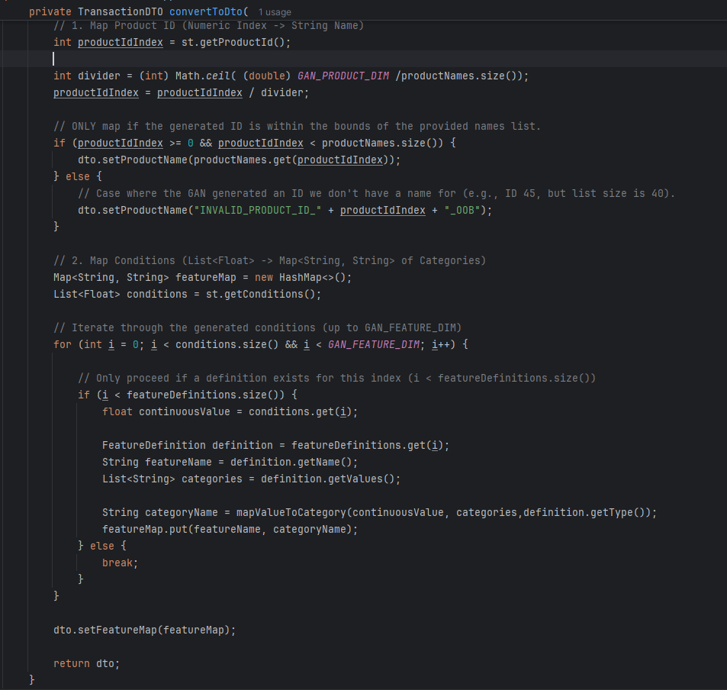
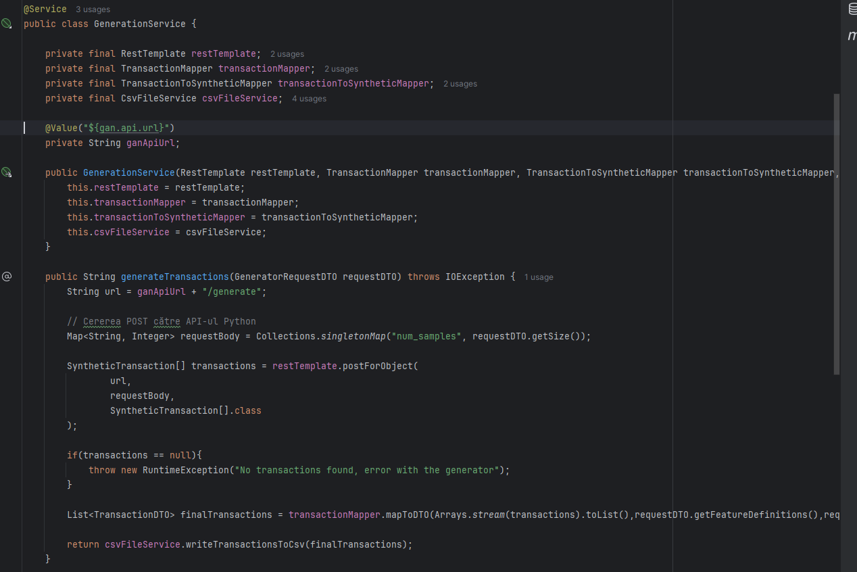
Back-end pentru mapare – Cod sursa

Slide 17
Set de date

Slide 18
Set de date sintetice
Confidențialitate: Protejează datele reale sensibile (financiare), permițând testarea modelului într-un mediu sigur. De asemenea, oferă un set de date complet atunci când sursele reale disponibile sunt incomplete din motive de confidențialitate.
Focus: Datele reale (din motive practice sau de confidențialitate) sunt mai puțin complexe (au sub 10 caracteristici).
Generalitate: Prin utilizarea de vectori numerici generici, modelul devine reutilizabil în alte domenii (non-financiare) prin simpla schimbare a logicii de mapare din Java.

Slide 19
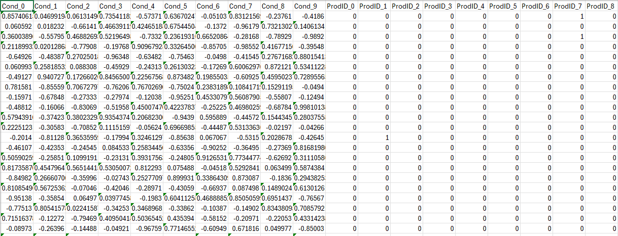
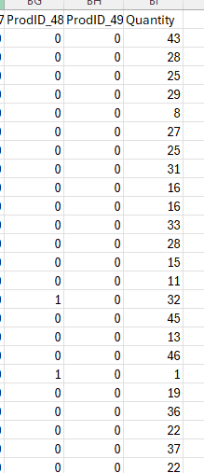
Set de date sintetice

Slide 20
Mapare Inversa
Arhitectura initiala a avut in plan o mapare inversa din date reale in date sintetice pentru antrenarea modelului. S-a renuntat la acest pas datorita surselor de date reale nesatifacatorii.
Această clasă realizează maparea inversă: convertește o tranzacție lizibilă (TransactionDTO) în formatul numeric brut (SyntheticTransaction) necesar modelului GAN.
Rol și Mecanism
    Produs: Mapează numele de produs înapoi la un productId numeric, aplicând logica inversă de scalare.
    Caracteristici: Mapează fiecare categorie (String) înapoi la o valoare flotantă continuă (float) utilizând punctul de mijloc (midpoint) al intervalului său în spațiul GAN (între -1.0 și 1.0).

Slide 21
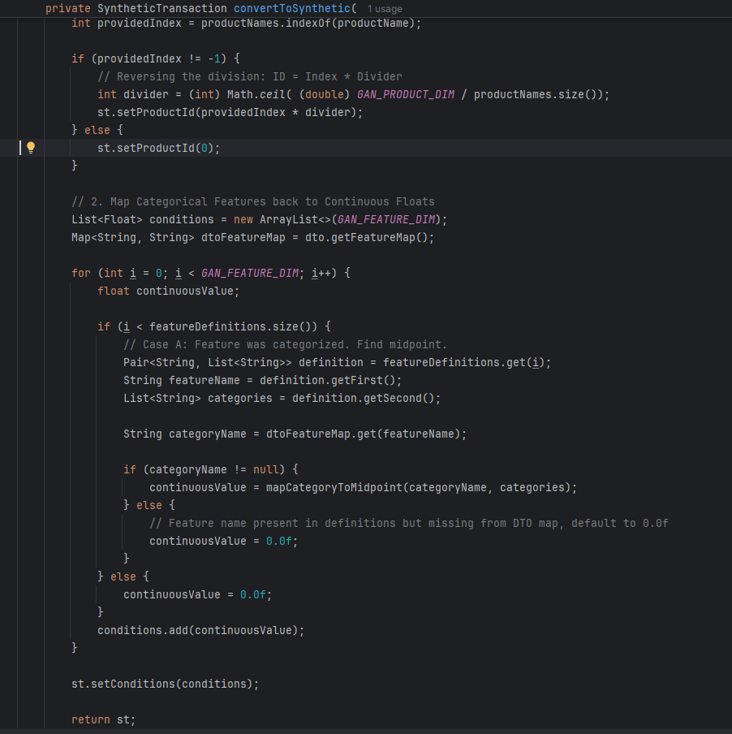
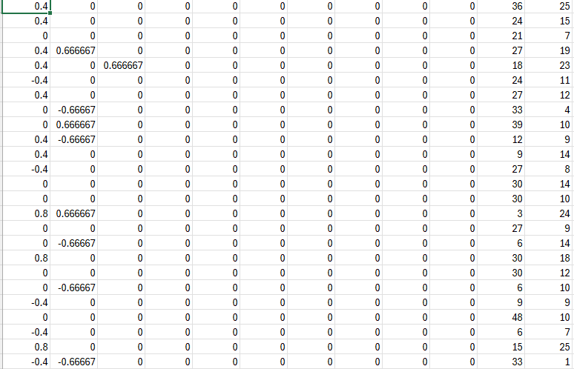
Cod si exemplu mapper invers

Slide 22
Instructiuni de utilizare

Slide 23
Instructiuni
Prin Api call catre back-end
POST deoarece avem nevoie de un body pentru a specifica produsele si caracteristicile
URL-uri:
    POST http://localhost:8080/api/transactions - folosit pentru a genera continutul
    POST http://localhost:8080/api/transactions/raw-convert - folosit pentru a mapa date reale catre date sintetice, nu mai este folosit

Slide 24
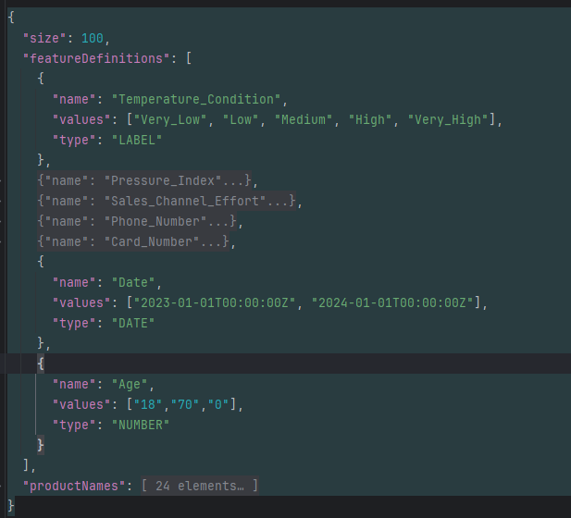
Exemplu de request
Type poate fi: LABEL, PHONE_NUMBER, DATE, NUMBER sau CARD_NUMBER
Values este folosit ca valori pentru label, limite superioare pentru date si number
Number foloseste a 3a valoare ca si precizie
Product names sunt stringuri

Slide 25
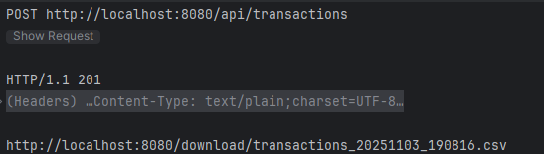
Exemplu de raspuns
Raspunsul va fi numele csv-ului
Pentru a gasi csv-ul vom naviga catre folderul generated_files si vom gasi documentul cvs generat

Slide 26
Evaluare

Slide 27
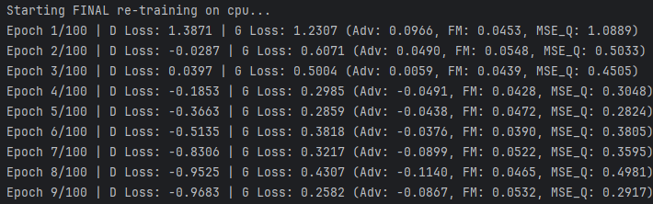
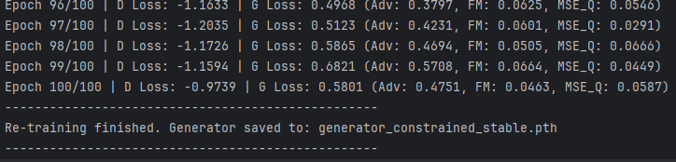
Invatare

Slide 28
Invatare
Cel mai semnificativ rezultat este îmbunătățirea pierderii de eroare pătratică medie pe coloana 'Quantity' (MSE_Q).
Aceasta măsoară precizia cu care generatorul re-creează datele de intrare:
    Start (Epoca 1): MSE_Q = 1.0889
    Final (Epoca 100): MSE_Q = 0.0587
    Minim: MSE_Q = 0.0234 (atins in Epoca 91)
    O scădere atât de dramatică a MSE_Q indică faptul că modelul (Generatorul) a învățat foarte bine să aproximeze și să reconstruiască valoarea coloanei 'Quantity', îndeplinind scopul de bază al re-antrenării.

Slide 29
Invatare
Pierderile Discriminatorului (D Loss) și ale Generatorului (G Loss) arată o interacțiune sănătoasă specifică rețelelor GAN:
Pierderea Discriminatorului (D Loss): A început de la o valoare pozitivă mare (1.3871) și a scăzut rapid, devenind negativă. A atins valoarea cea mai mică (cea mai "bună" performanță a Discriminatorului) de -1.6946 în Epoca 47. Pe măsură ce antrenamentul a progresat, pierderea a devenit mai puțin negativă (-0.9739 în Epoca 100), sugerând că Generatorul a început să producă date mai convingătoare, făcând munca Discriminatorului mai dificilă.
Pierderea Adversarială a Generatorului (Adv): Această componentă măsoară cât de bine Generatorul reușește să păcălească Discriminatorul. A crescut constant, de la 0.0966 la început, atingând un vârf de 0.9134 în Epoca 48. La finalul antrenamentului s-a menținut la o valoare ridicată (0.4751), confirmând că Generatorul este eficient în a produce date care par reale.

Slide 30
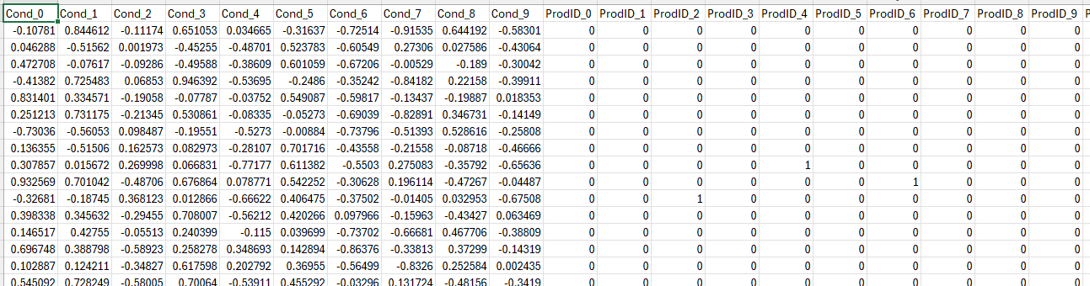
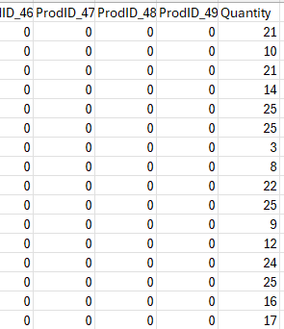
Rezultate Inainte de mapare

Slide 31
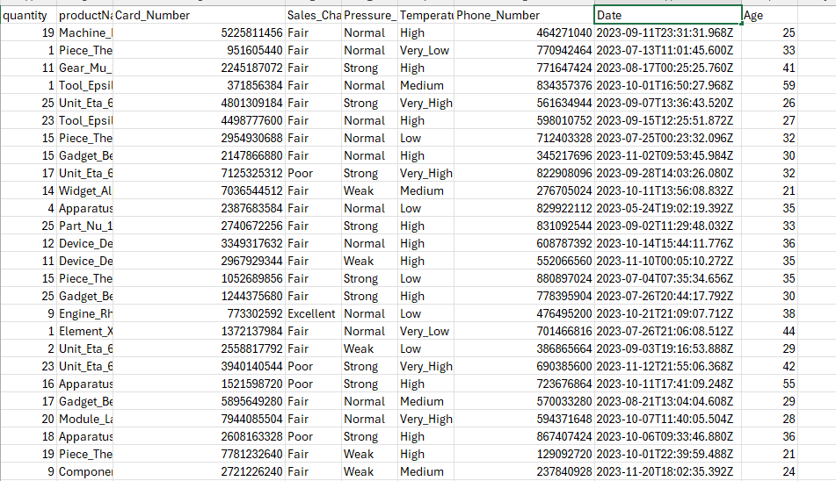
Rezultate dupa mapare

Slide 32
Discutii

Slide 33
Evaluarea modelului si mode colapse
Modelul initial s-a dortit a fi CTGAN in functie de stoc si produs insa a evoluat in a avea mai mute dimensiuni si a fi un WGAN-GP
Initial modelul avea probleme de mode collapse datorita conditiilor de stoc care influentau cantitatea sa scada dramatic si astfel avand o diversitate mica (aproape toate 5). Am incercat spargerea prin penalizare pe aceast valoare apoi prin penalizare catre stocurile mici insa nu a ajutat.
S-a renuntat la conditiile legate de stoc si s-a impus penalizare in functie de caracteristici si diversitate pentru a obtine date care par mai reale.

Slide 34

Va multumesc
Lacatus Arpad-Alex TIE
502-555-0152
brita@firstupconsultants.com
www.firstupconsultants.com

